Slide 1
Luis Miguel Villar Angulo
De la Supervisión a la Mentoría en las Prácticas Profesionales: Iniciativas Solidarias en Contextos Universitarios de Carácter Educativo

Slide 2
TEMA 1 . SINOPSIS
TEMA 2 . CO-GENERACIÓN
TEMA 3 . ROL
TEMA 4 . FACTORES
TEMA 5 . INICIATIVAS
TEMA 6 . TENTATIVAS
TEMA 7 . FUERZA

Slide 3
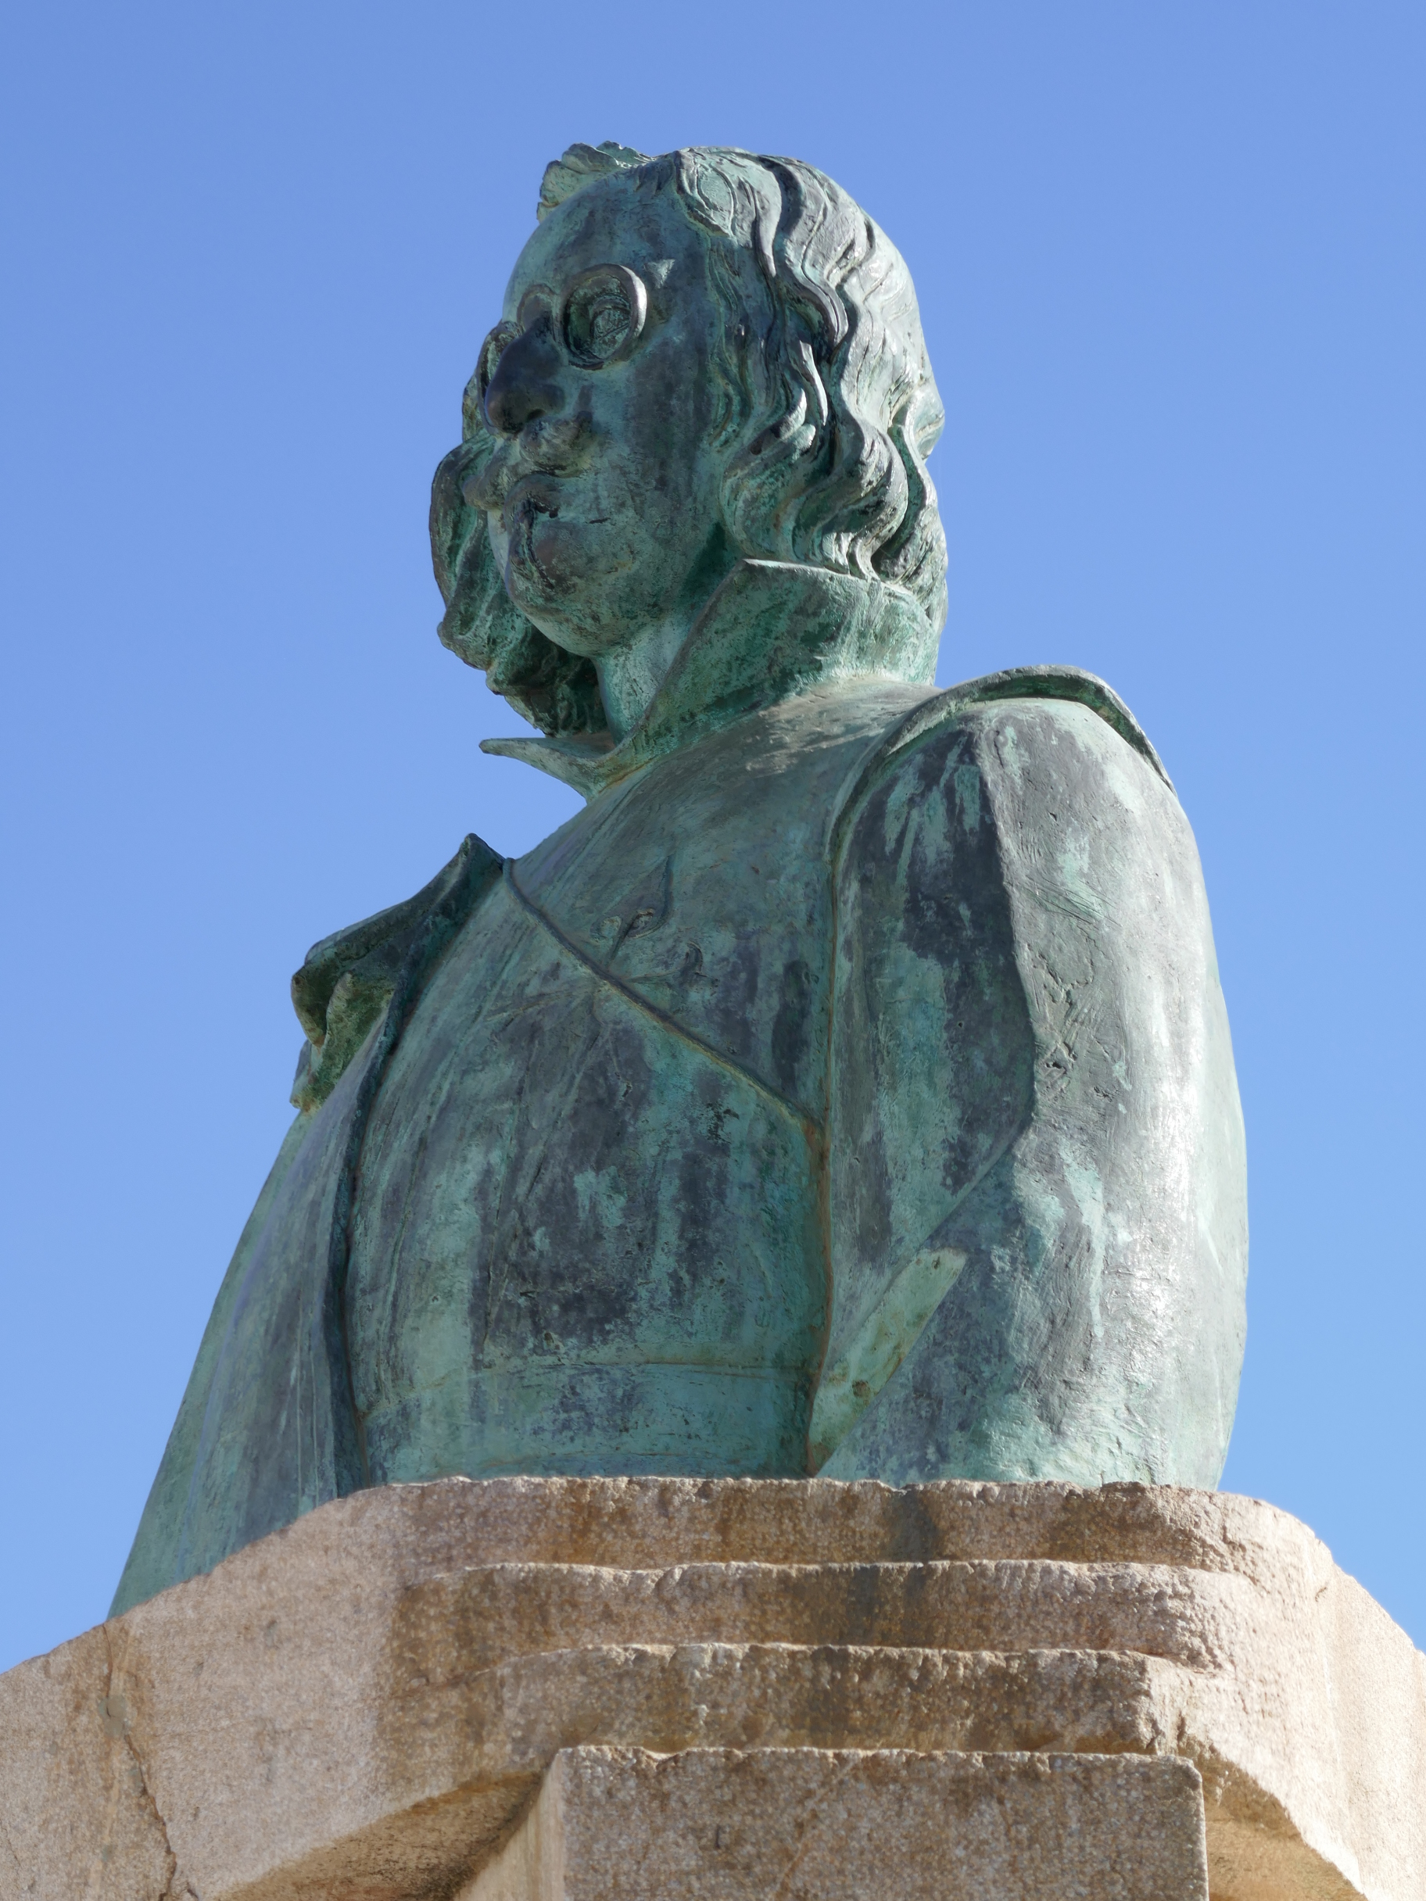

Slide 4
1. Sinopsis: capítulos de una novela sobre un Prácticum y sus personajes
Premisa mayor
Gestión del conocimiento
Mixtificación de investigaciones
Maximización de sinergias
Garantía de sostenibilidad
Marco de competencias
Tercera vía
Pensamiento reflexivo
De bóveda vaída a rebajada
Comunidad

Slide 5
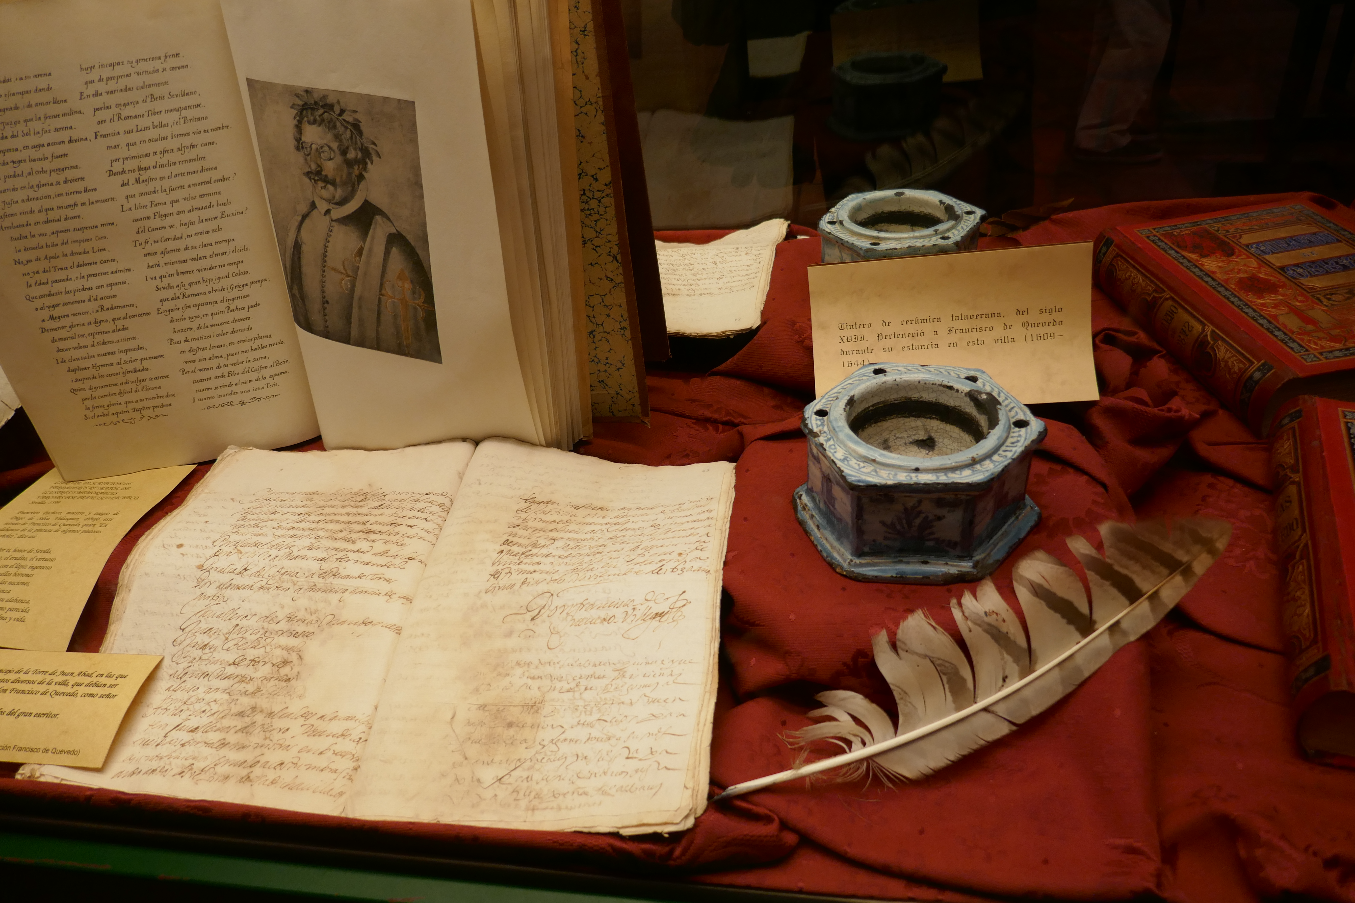

Slide 6
2. La co-generación de conocimiento en la supervisión instructiva
Coherencia semántica
Posicionamientos doctrinales
Resiliencia de un EPU

Slide 7
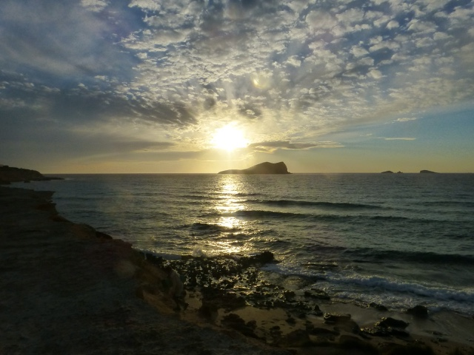

Slide 8
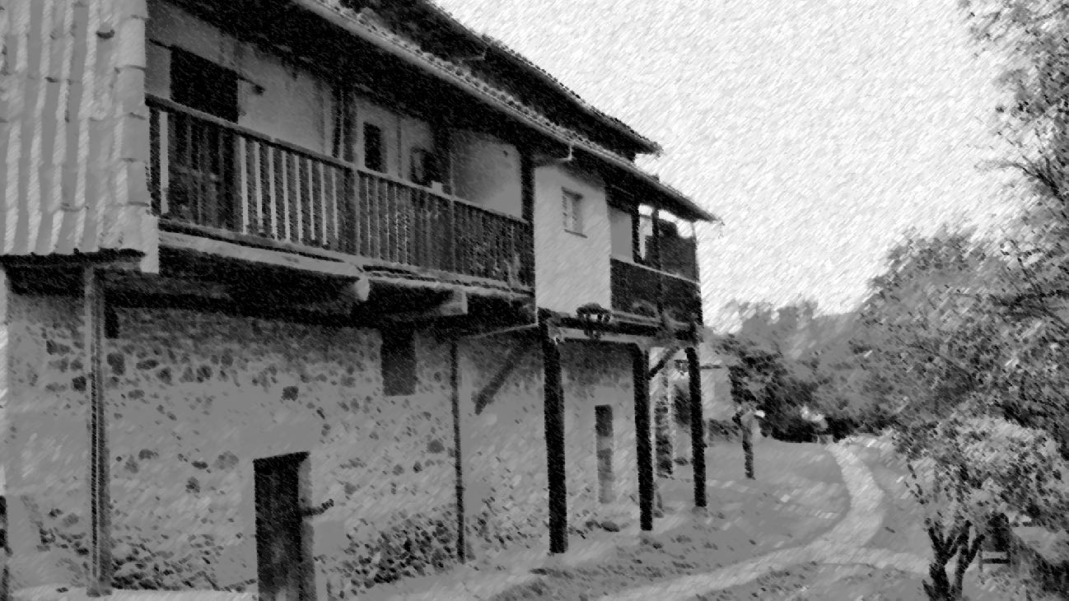
3. Variaciones nominales del rol de profesor cooperante
Iconografía
Modelo de preparación
Ser un mentor
Liderazgo educativo
Configuraciones de ayuda
Desafíos en la implantación

Slide 9
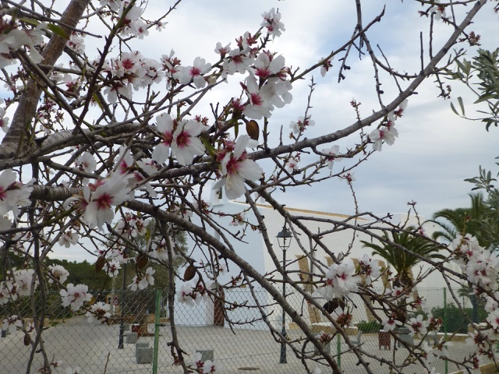

Slide 10
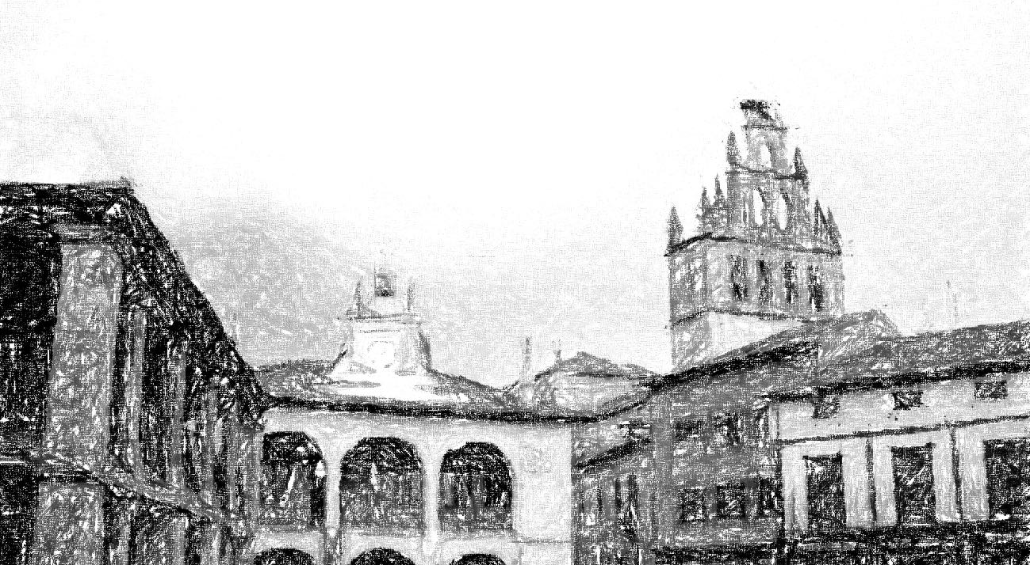
4. Ethos, estructura colaborativa y factores de mentoría con EPUs de Prácticum
Focalizada en contenido
Tamaño de las muestras
FACTORES DE MENTORÍA
Entre iguales
Netfolio

Slide 11
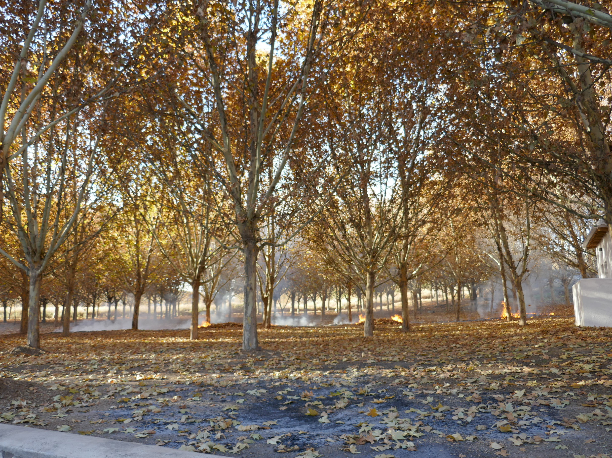

Slide 12
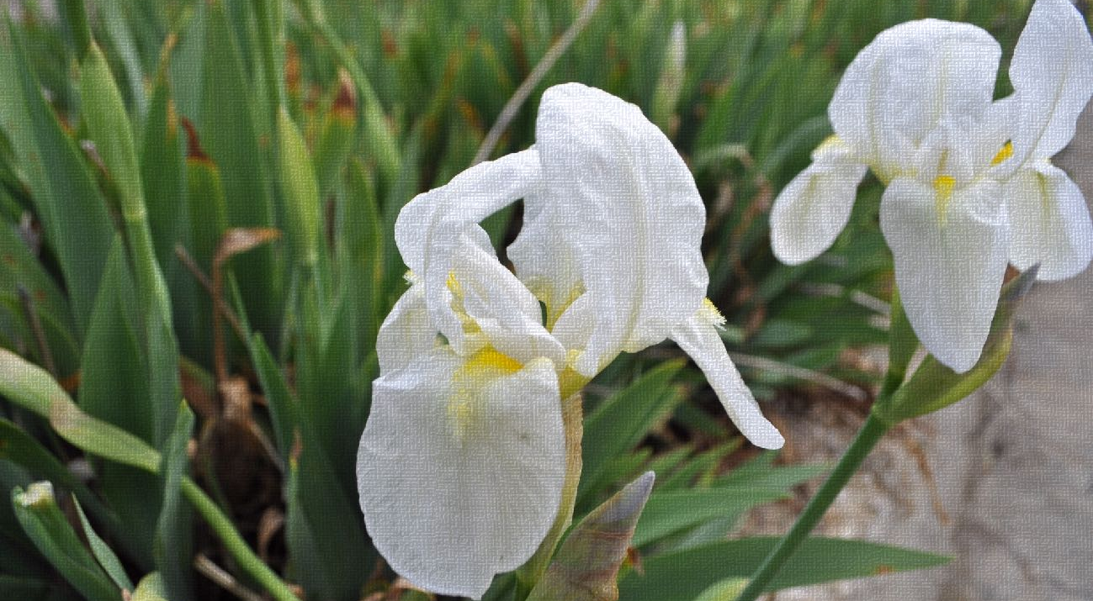
5. Iniciativas y retos solidarios como culminación de un estado de conciencia
Inmersión intercultural
Prácticas por la justicia
Oportunidades de empleabilidad
Comunidad social y profesional
Círculos de aprendizaje y prácticas restaurativas
Microenseñanza

Slide 13
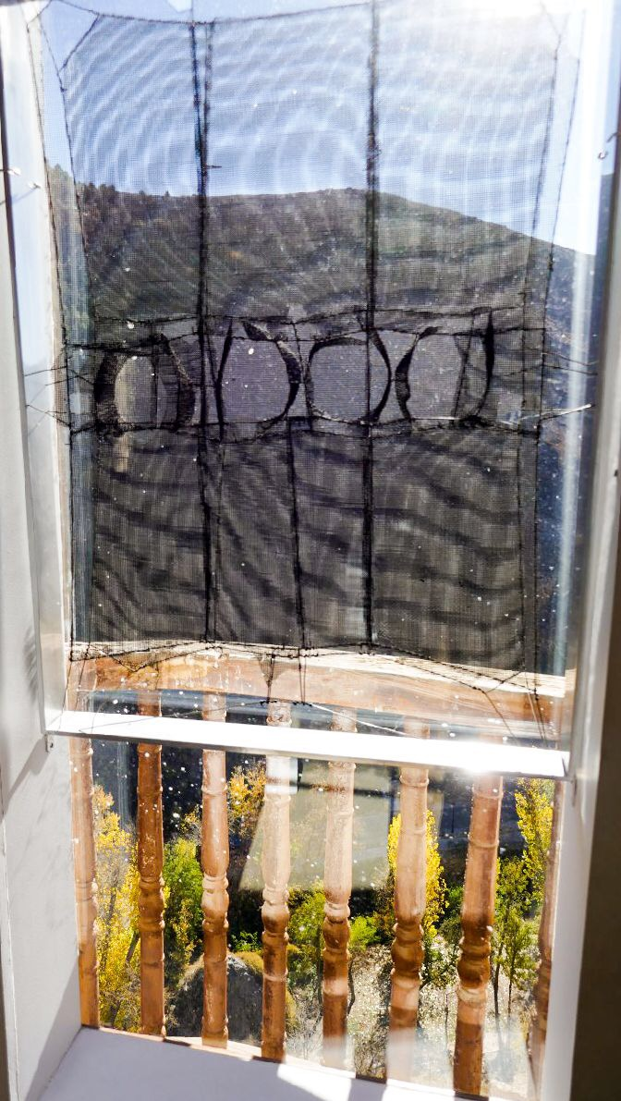

Slide 14
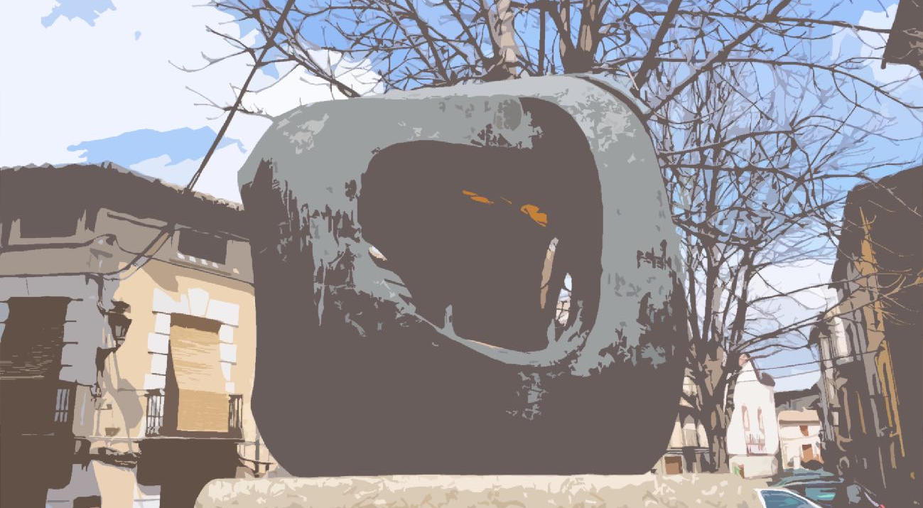
6. Tentativas para concienciar la experiencia vivida de un Prácticum
Notas de corte
Multi-criterios evaluativos
Socialización en la investigación
Concienciar la experiencia vivida

Slide 15
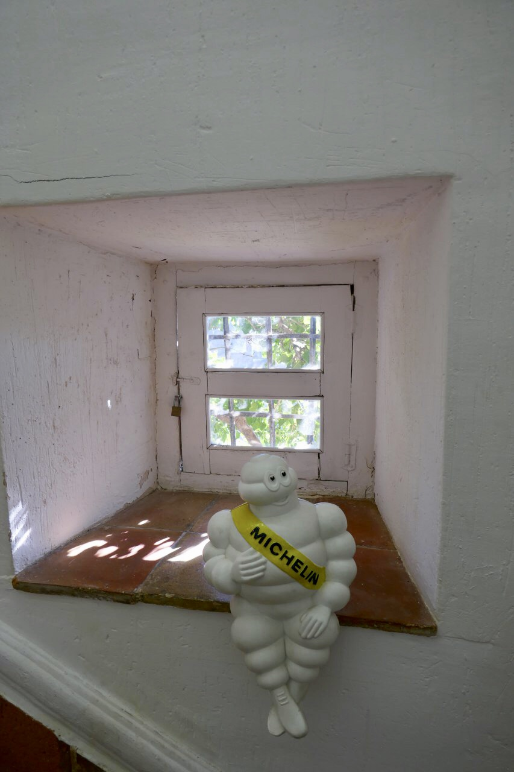

Slide 16
7. La mentoría como fuerza reveladora del sueño de un EPU en el universo de un Prácticum
Ocho preguntas
Narración práctica
Fuerza reveladora
Haces de luz

Slide 17
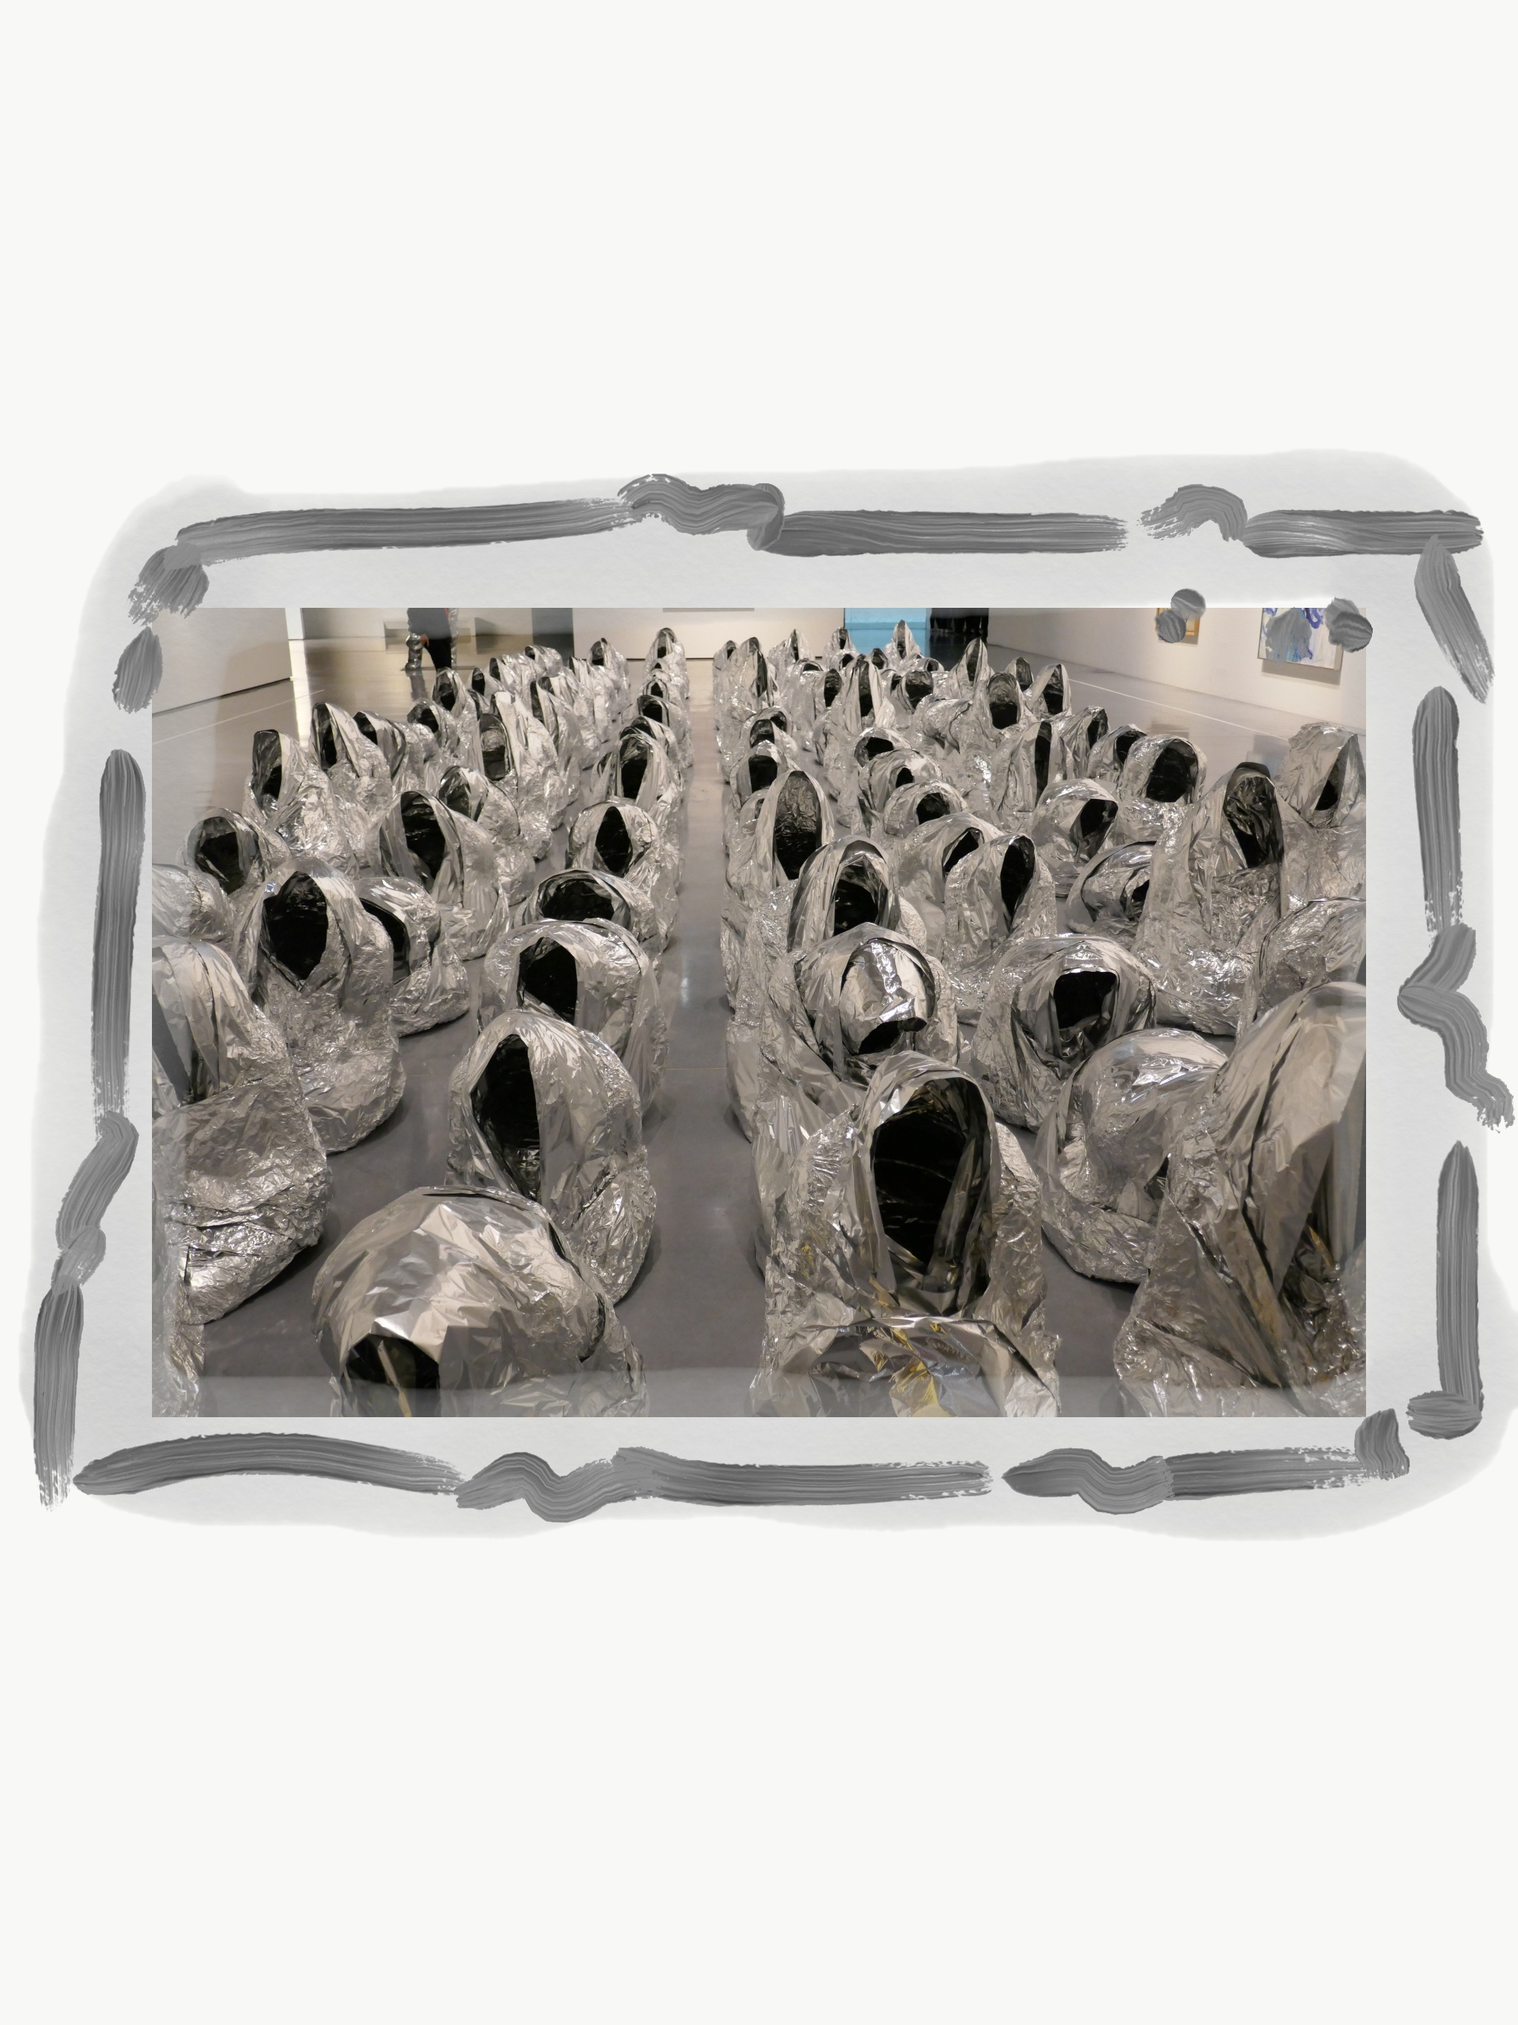

Slide 18
Blog http://luis-miguel-villar-angulo.es

